Slide 1
Estruturas de Decisão
Algoritmos e Programação
Laboratório

Slide 2
Agenda
Revisão
Definição de Estruturas de Decisão Aninhadas
Sintaxe
Exemplos
Exercícios

Slide 3
Revisão
Criação de variáveis
Tipos: int, float, double, char
Exibir informações na tela
printf
Receber informações do usuário
scanf
Estruturas de Decisão
if ... else

Slide 4
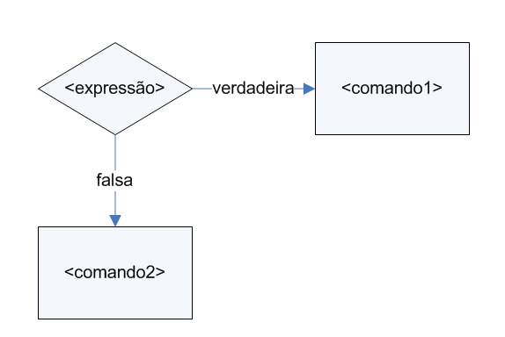
Estruturas de Decisão
Usada para decidir que comando, ou bloco de comandos será executado, com base no valor de uma expressão.

Slide 5
Decisões aninhadas
if(<expressão1>)
if(<expressão2>)
<comando1>;
else
<comando2>;
else
if(<expressão3>)
if(<expressão4>)
<comando3>;
else
<comando4>;

Slide 6
Decisões aninhadas
if(<expressão1>)
{
<comando1>;
<comando2>;
if(<expressão2>)
if(<expressão3>)
{
<comando3>;
<comando4>;
}
else
<comando5>;
}
else
{
<comando6>;
if(<expressão4>)
{
<comando7>;
<comando8>;
}
<comando9>;
}

Slide 7

Dúvidas???

Slide 8
Exercícios
Exercício 1
Refazer o programa para calculo da média, levando em consideração os seguintes critérios: Média >= 7 Aprovado 4 <= Média < 7 Exame Média < 4 Reprovado

Slide 9
Exercícios
Exercício 2
Resolver a equação do 2º. Grau ax2+bx+c=0 Verificar e calcular as raízes x1 e x2 Delta = b2 – 4 * a * c x1 = (-b + Raiz(Delta)) / (2 * a) x2 = (-b - Raiz(Delta)) / (2 * a) raiz=sqrt(delta);

Slide 10
Exercícios
Exercício 3
Calcular o IMC (Índice de Massa Corporal) IMC = Peso (kg) / Altura2 (m) IMC < 18,5 Abaixo do peso 18,5 <= IMC < 25,0 Peso Ideal 25,0 <= IMC < 30,0 Sobrepeso 30,0 <= IMC < 35,0 Obesidade Grau I 35,0 <= IMC < 40,0 Obesidade Grau II IMC >= 40,0 Obesidade Grau III

Slide 11
Exercícios
Exercício 4
Reescreva o programa de conversão de temperaturas utilizando switch. (SOMENTE NO FIM DO SEMESTRE)

Slide 12
Exercícios
Exercício 5
Desenvolver um programa que simule uma calculadora com 4 operações (+, -, *, /). Deve ser informado os valores e qual a operação será realizada.

Slide 13
Exercícios
Exercício 6
Através do consumo em KWH, verifique a faixa em que o mesmo se encaixa e calcule o valor gasto. Consumo Valor por Kwh – R$ Até 300 R$ 1,25 De 301 até 500 R$ 1,50 De 501 até 600 R$ 1,75 De 601 até 800 R$ 2,00 Acima de 800 R$ 2,50

Slide 14
Exercícios
Exercício 7
Cálculo do peso ideal. Através do sexo e da altura, calcule o peso ideal do mesmo. Recebe o peso atual e indique se o mesmo está no peso ideal, acima ou abaixo. Homem: (72,70 * altura) – 62,00 Mulher: (62,10 * altura) – 48,70

Slide 15
Exercícios
Exercício 8
Faça um programa em Linguagem C que receba a idade de um nadador e imprima a sua categoria seguindo as regras: Categoria Idade Infantil A 5 – 7 anos Infantil B 8 – 10 anos Juvenil A 11 – 13 anos Juvenil B 14 – 17 anos

Slide 16
Extra...
Switch ... case

Slide 17
Switch – Estrutura Multipla Escolha
switch(<variável>)
{
case <constante1>:
<comando1>;
<comando2>;
break;
case <constante2>:
<comando3>;
<comando4>;
break;
default:
<comando5>;
<comando6>;
break;
}

Slide 18
Comando Break
Interrompe a execução das estruturas de repetição e do comando switch
int iNum = 100;
printf(“Contador Decrescente\n”);
while(1) //Executa infinitamente
{
printf(“%i”,iNum--);
if(iNum <= 0)
break;
}

